Slide 1
Reflexivita a supervize v organizaci Zuzana Havrdová, UK FHS 2.modul, říjen 2023

Slide 2
Hodnotová východiska
Supervize v sociální práci se opírá především o hodnotová východiska a etické dokumenty sociální práce.
Na území ČR působí také vliv dvou evropských asociací supervize – EAS v působení Českého institutu pro supervizi a ANSE (Asociace národních svazů supervize), k níž se hlásí Fakulta humanitních studií UK. Tyto asociace vydávají své etické kodexy supervize a také požadavky na osobu supervizora a výcvik v supervizi a uvádějí je na svých webových stránkách.

Slide 3
Požadavky na kvalifikaci supervizora (ANSE)
absolvent VŠ; minimálně 6 let praxe v pomáhající profesi
minimálně dvouletý kurs supervize v rozsahu alespoň 380 hodin +
vlastní výukovou supervizi (dalších cca 45 hodin)
supervizi supervize (dalších cca 35 hodin)
při vstupu do kursu musel uchazeč splňovat:
4 roky praxe v oboru, 60 hodin supervize vlastní práce
300 hodin dalšího vzdělávání v různých kursech a aktivitách z oblasti práce s jednotlivcem, skupinou, organizací, týmem, sebezkušeností

Slide 4
Od jednotlivci přes tým k organizaci
Výzkum reflexe a reflexivity v S a Z org. (RS FHS GAČR)-výsledky
Cvičení 1-Reflektivita ve vaší organizaci
Cvičení 2- Témata a druhy supervize v organizaci

Slide 5
Tříletý smíšený výzkum (Gačr)
u Studie A - kvalitativní výzkum - jaká reflektivita se u S a Z vyskytuje a jaké podmínky a podporu pro reflektivitu získali
u Studie B – kvantitativní - validizace škál personální reflektivity
u Studie C – kvantitativní - prediktivní faktory reflexivity na pracovištích.
u Studie D - kvalitativní - fokusky s manažery - jak formují reflexivitu na pracovišti.

Slide 6
Jak byla reflexivita operacionalizována? příklady
Rozhovory A: Máte příležitosti ke společnému zkoumání různých názorů, které byste mohli označit jako sdílení reflexe nebo dokonce společnou reflexi o vaší práci a vztazích na pracovišti?
Personální reflexivita B: SRIS (7) položky jako: Často si udělám čas na přemýšlení o svých myšlenkách , a PHLMS (8) Když se mě někdo zeptá, jak se cítím, dokážu snadno identifikovat své emoce a Empatie (6) - snadno vycítím, když se někdo ve skupině necítí dobře.
Dotazník studie C: Např. na našem pracovišti jsme zvyklí pravidelně reflektovat a diskutovat o organizaci a kvalitě práce .
Fokusní skupiny: Jaké formy, úrovně a témata reflexe nyní existují ve vaší organizaci?

Slide 7
Dimenze využívání a kultivace reflexe (Havrdová et al, 2022, Sociální práce 5, tab.2 zkráceno)-studie A
 | Účel, časová perspektiva | Předchozí formace | Pracovní prostředí | Povaha péče
1.Praktická reflexe (reflexe v akci☺) | Spontánní intrapsychická mediace | Pro reflexi ne, ale profesní trénink, tacitní znalosti | Umožňující profesní výkon | Hlavně somatická Převaha tacitních znalostí
2.Abreaktivní reflexe | Verbální ventilace k úlevě napětí | Není třeba Pozitivní přijetí kolegy | Umožňující neformální setkání s kolegy | Jakákoli
3.Korektivní reflexe | Odstranění profesních chyb | Běžné sociální normy, sebeovládání | Spíše hierarchická distance | Jakákoli, spíše pobytová
4.Rozvažující reflexe | Dlouhodobá práce s různými hledisky | Dlouhodobá formace | Pozitivní k reflexi Menší org. | Spíš víceúrovňová komplexní
5.Dialogická reflexe | Detto-probíhající v týmu | Dlouhodobá formace | Resilientní kultura | Týmová práce, multidsciplinární
Notes:
Iedema, R., Carroll, K., Collier, A., Hor, S.-Y., Mesman, J. & Wyer, M. (2019). Video-Reflexive Ethnography, in Health Research and Healthcare Improvement: Theory and Application. London: Routledge..

Slide 8
Studie C Tři typy vztahu k reflexi u pracovníků zdravotních a sociálních služeb (N=771) (Havrdová, Soukup,2022)
 | Zdravotnické | Sociální | průměr
Reflexe a supervize je běžnou součástí práce v naší org. | 27,7 % | 63,5 % | 42,5 %
Reflexe a supervize v organizaci není a přála bych si ji | 31,8 % | 17,4 % | 25,9 %
Reflexe a supervize v organizaci není a nestojím o ni | 40,8 % | 19,1 % | 31,9 %

Slide 9
Jaké faktory souvisejí s přítomností reflexe a supervize v organizaci –studie C (Havrdová,Soukup,2022)
Zvládání covid Důvěra v celé organizaci
Kvalita porad
O čem se mluví
Odolnost, Energie
Reflektivita
Vnímavost
Bezpečí a efektivita (reflexivita) týmu
Self-efficacy
Awareness
Vliv typu a zaměření služby
Vnímaná úroveň řízení a kvalita týmu
Individuální dispozice pracovníků

Slide 10
SEM model (structural equation modelling)-studie C

Slide 11
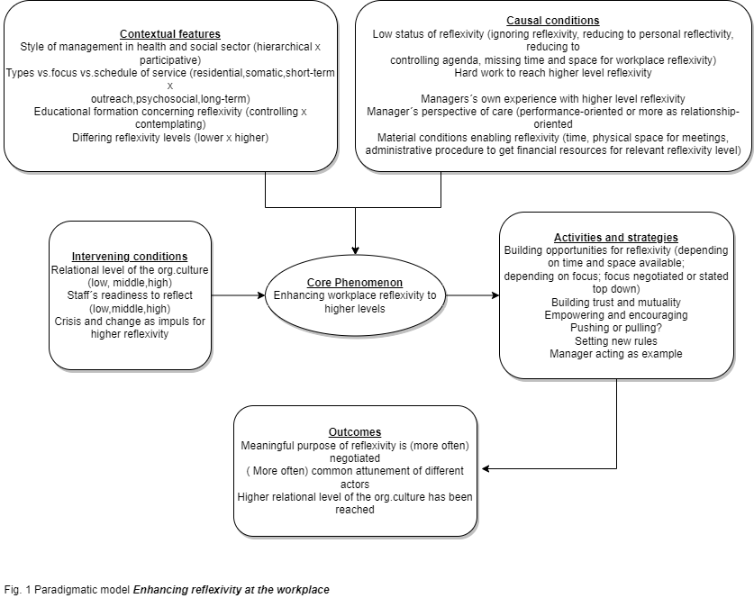
Paradigmatický model Podpora reflexivity na pracovišti Lorenz,Havrdová (eds.)2023-studieD D

Slide 12
Aktivity a strategie manažerů
Proměňují různé řídící úkoly v příležitost k reflexi (participativně, sdílením různých názorů a pocitů)
Cíl reflexe vyjednán se všemi, kteří se měli na reflexivní síti podílet (ve dvojici, v týmu, na poradě oddělení aj.)
Spousta flexibilních formálních i neformálních příležitosti ke komunikaci, živě i elektronicky, na různých úrovních organizace
Specifické organizované formy jako debriefing, mentoring, psychosociální podpora, různé formy supervize a coachingu, řešení stížností a nepříznivých událostí
Kroky posilující bezpečí a důvěru (vnímavost pro potřeby, otevřenost a respektování , nerozvíjet žárlivost a soutěživost aj.)
Kroky podporující riziko a experimentování

Slide 13
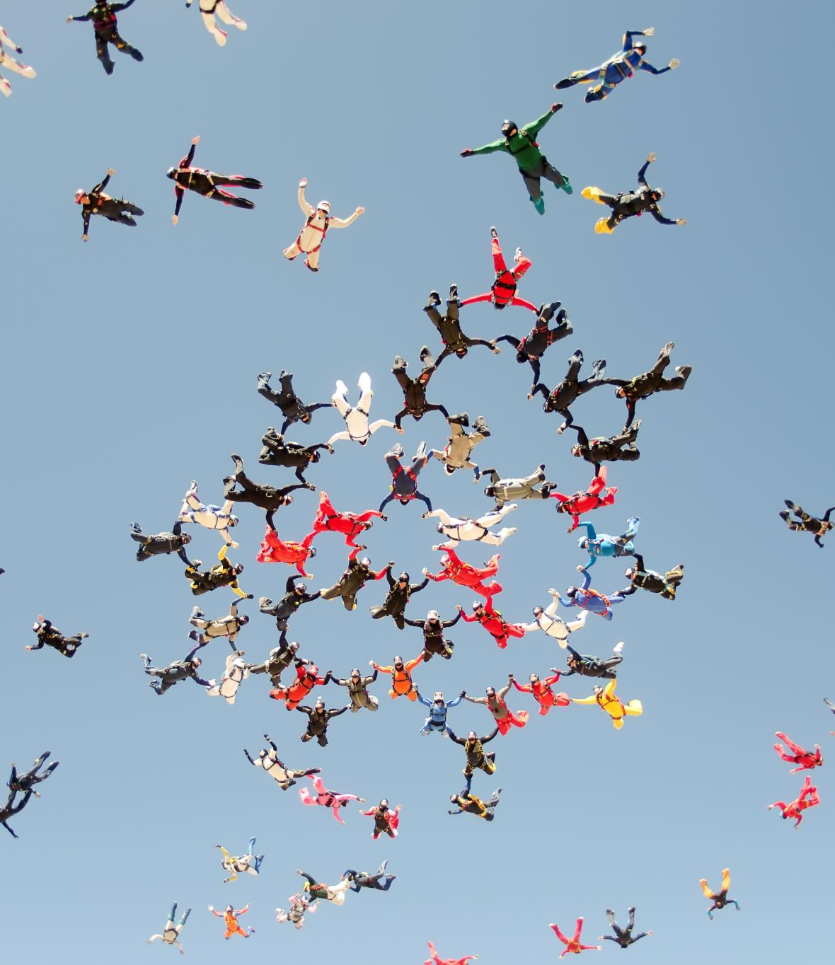
ČEHO SE DOSÁHNE PODPOROU REFLEXIVITY NA PRACOVIŠTI?
Smyslem a účelem reflexivity na pracovišti je vytvořit souhru mezi osobní motivací pracovníků vykonávat smysluplnou práci a vykonávat ji dobře a motivací managementu umožnit to prostřednictvím vzájemného sladění různých aktérů, dosažení vyšší vztahové úrovně organizační kultury a nastavení struktur a pobídek založených na společné vizi toho, co je dobrá péče.

Slide 14
Cvičení 1 Reflexivita a reflektivita v organizaci-skupiny mix SxZ se supervizorem
Čeho si všímat v organizaci z hlediska reflexivity/reflektivity?
Jak podporovat/zvyšovat reflexivitu/reflektivitu v mé organizaci?
Co připravilo/umožňuje/ mé organizaci (pracoviště) využívat supervizi?
Smysl supervize v mé organizaci- jaká témata s ní řešit/neřešit a proč?

Slide 15
Cvičení 2 Témata a druhy supervize ve čtveřicích se soc.+ supervizory
Jaká témata k supervizi se u vás vyskytují?
Jak supervizi organizujete? kdo, kde, jak často, jaký druh supervize?
Pojmenujte různá témata (jsou vhodná?) a druhy supervize v organizaci (přívlastky)

Slide 16
Druhy supervize (přívlastky)
Podle účastníků – individuální, skupinová, týmová
Podle supervizora – interní, externí, manažerská
Podle převažujícího účelu a zaměření– případová (na klienta), podpůrná (na pracovníka), programová (na organizaci), vzdělávací, administrativní
Podle časového schématu – pravidelná, krizová

Slide 17
K čemu chceme supervizi- zvažovat témata splňující metodicky, strategicky i osobně naše potřeby
Je pro nás vhodná pro dané téma metoda supervize nebo raději řízení/vzdělávání/výzkum ?
Může supervize podpořit strategii celé organizace? Je výhodná pro management?
Je přijatelná/příjemná a užitečná pro pracovníky? Motivuje je?

Slide 18
Řízení Supervize
Rychlé
Podněcuje akci
Jasná osobní odpovědnost
Pracuje spíš s odpověďmi
Nezbytné pro akutní řešení
Pomalá
Podněcuje reflexi
Sdílení odpovědnosti mezi účastníky
Pracuje spíš s otázkami
Vhodné pro hledání nového řešení a pro objasňování zádrhelů

Slide 19
Supervize Vzdělávání
Aktivuje a ukazuje zdroje
Vyjasňuje názory, pocity a postoje
Vychází z toho, kde právě jsem a kam chci jít
„Kompenzuje“
Dodává poznatky a dovednosti
Vychází z toho, kde si učitel myslí, že jsem a mám být

Slide 20
Supervize se může dotýkat i emocionálně či eticky náročných témat
Rozhodování o hranicích podpory a kontroly u obtížných případů (drogově závislí, bezdomovci, ohrožené děti)
Vnímání hranic odpovědnosti a viny v péči o umírající
Hranice uplatňování představ/kritérií dobré praxe v obtížných podmínkách (např. málo personálu)
Hranice přirozené vs. zbytečné emocionální zátěže naší práce

Slide 21
Konec výuky 2.modul
Dále 3.modul-kontrakt a jeho vyjednávání

